Slide 1
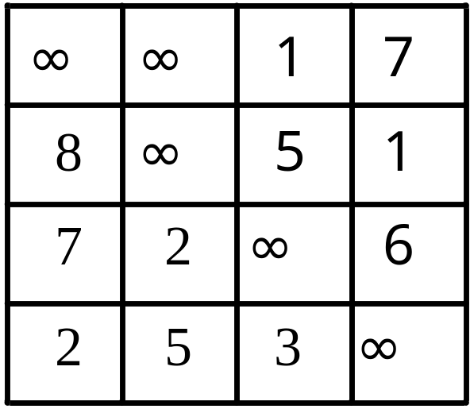
有4个城市的旅行商问题，其费用矩阵如图所示，矩阵的每个元素aij分别为相应i到j城市的旅费代价，∞表示无意义或无通路。求从第一个城市出发，最后回到城市1的最短路线。请画出解空间树，给出最优解。

Slide 2
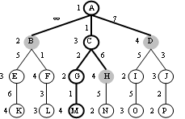
有4个城市的旅行商问题，其费用矩阵如图所示，矩阵的每个元素aij分别为相应i到j城市的旅费代价，∞表示无意义或无通路。求从第一个城市出发，最后回到城市1的最短路线。请画出解空间树，给出最优解。

Slide 3
通过键盘输入一个高精度的正整数n(n的有效位数≤240)，去掉其中任意s个数字后，剩下的数字按原左右次序将组成一个新的正整数。编程对给定的n 和s，寻找一种方案，使得剩下的数字组成的新数最小，并分析算法的最优性。例：输入：178543，S=4；输出：13。
解：为了尽可能地逼近目标，选取的贪心策略为：每一步总是选择一个使剩下的数最小的数字删去，即按高位到低位的顺序搜索，若各位数字递增，则删除最后一个数字，否则删除第一个递减区间的首字符。然后回到串首，按上述规则再删除下一个数字。重复以上过程s次，剩下的数字串便是问题的解了。贪心选择性质，可以由替换法证明。最优子结构由反证法证明。
具体算法如下：
输入s, n;
while（ s > 0 ）
{ i=1; //从串首开始找
while (i < length(n)) && (n[i]<n[i+1])
{i++;}
delete(n,i,1); //删除字符串n的第i个字符
s--; }
while (length(n)>1)&& (n[1]=‘0’)
delete(n,1,1); //删去串首可能产生的无用零
输出n;

Slide 4
2. 考虑求下列数列的通项 an：a0=0，a1=1，an=5an-1-6an-2 (n>1)。下面是一个递归算法。请重新设计算法使得用O(n)时间求出A(n)。（6分）
int A(int n)
{ if (n= =0) return 0;
if (n= =1) return 1;
else return 5*A(n-1)-6*A(n-2);
}
解:该算法的特点：子问题的求解有大量的重复。可以改进如下：根据数列的通项公式，采用自下而上来计算：f(2)=5f(1) -6f(0), f(3)=5f(2) -6f(1), ..., f(n)=5f(n-1)-6f(n-2)。 此时算法用O(n)时间即可求出 A(n)。
int A(n);
A(0)=0;
A(1)=1;
for i=2:n
A(i)=A(i-1)*5-A(i-2)*6
end

Slide 5
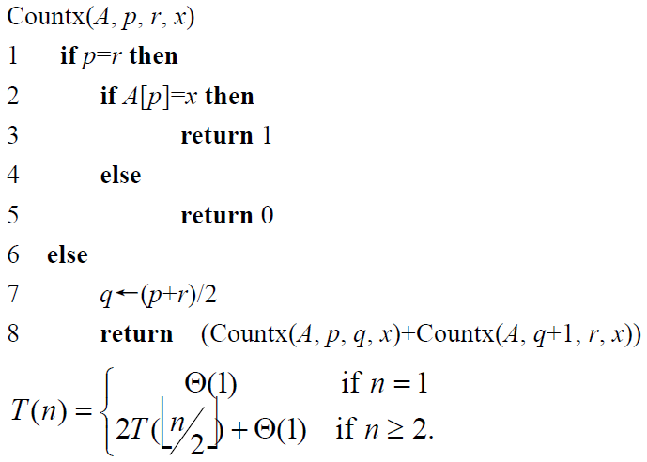
给定n个整数的数组A[1,...,n]，以及一个整数x，设计一个分治算法，求出x在数组A中的出现的次数，并分析所设计算法的时间复杂度。
解：a、先将问题划分为大小近似相等的两个子问题
b、对子问题递归调用该算法进行处理，递归出口为子问题只含一个元素，若该元素等
于x ，则返回x 的出现次数1，若该元素不等于x ，则返回0
c、原问题结果为这两个子问题所得结果之和

Slide 6
有N件物品和一个背包。背包容量为c，容积为d。第i件物品的重量是c[i]，价值是w[i],体积是d[i]。将哪些物品装入背包可使这些物品的重量总和不超过背包容量，体积不超过背包体积，且价值总和最大？请证明使用动态规划算法求解这个问题能获得最优解，写出递归公式。分析算法复杂度。

Slide 7
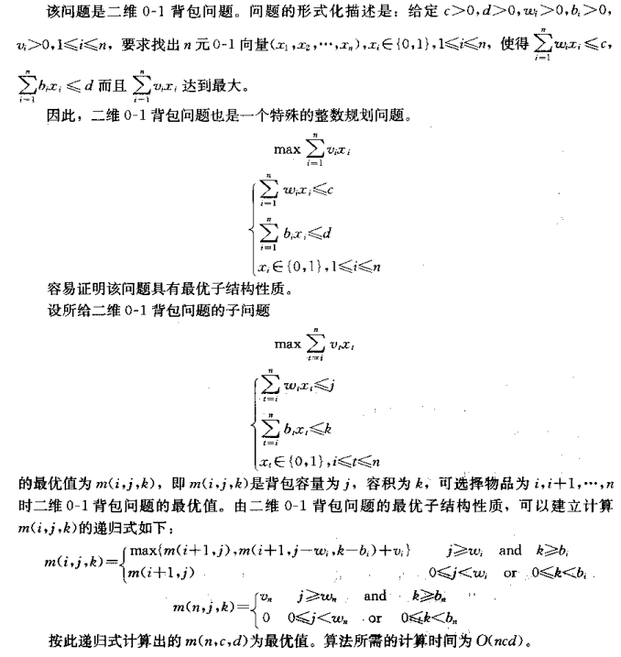

Slide 8
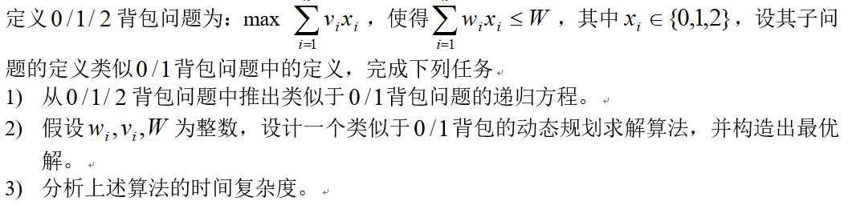
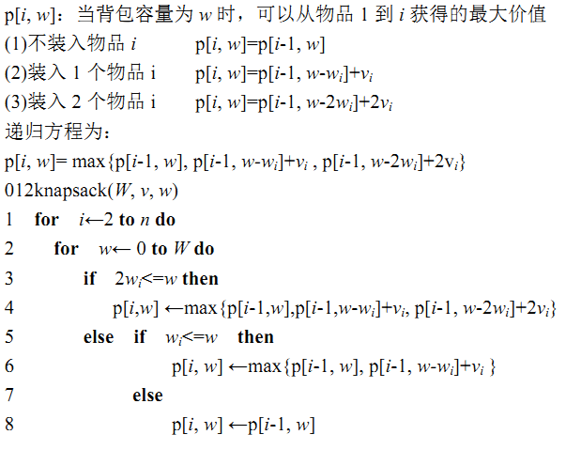

Slide 9
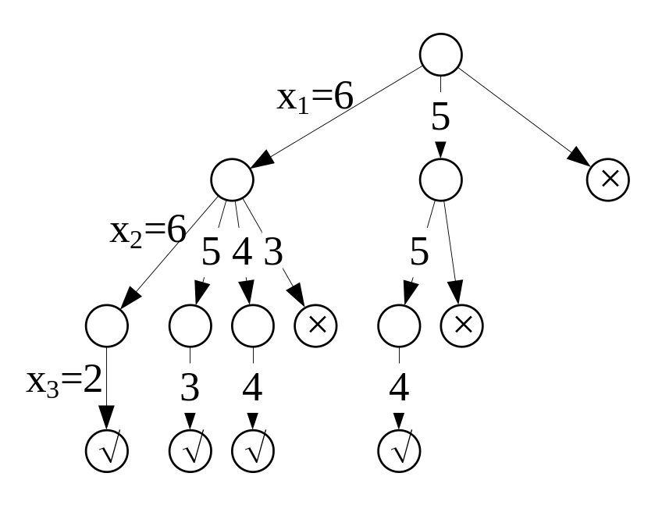
设x₁、x₂、x₃是一个三角形的三条边，而且x₁+x₂+x₃=14。请问有多少种不同的三角形？给出解答过程。要求每条边的边长均为整数。
解：由于x1、x2、x3是三角形的三条边，从而xi+xj>xk，|xi-xj|<xk，（i,j,k=1,2,3），根据x1+x2+x3=14可知1<xi<7（i=1,2,3）。利用回溯法求解得到：

Slide 10
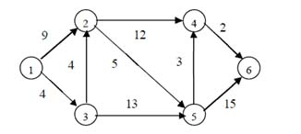
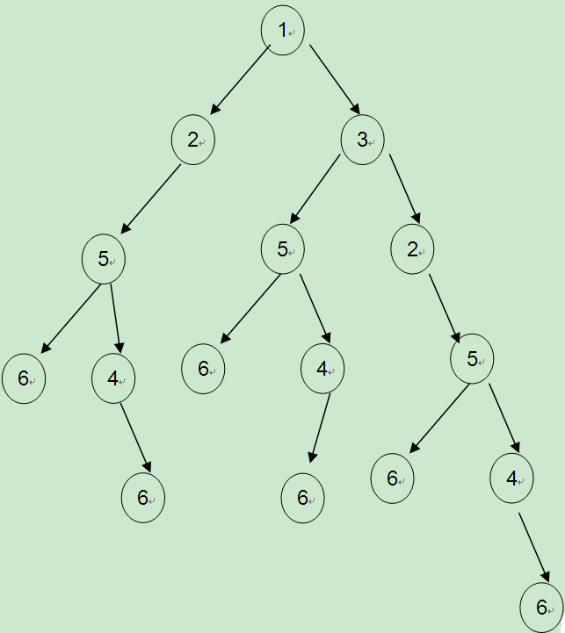
请设计两种算法找到下图中的最短路径，用图表的方式给出解决问题的过程。如果是用搜索算法，请画出搜索树。说明相关算法的类型。

Slide 11
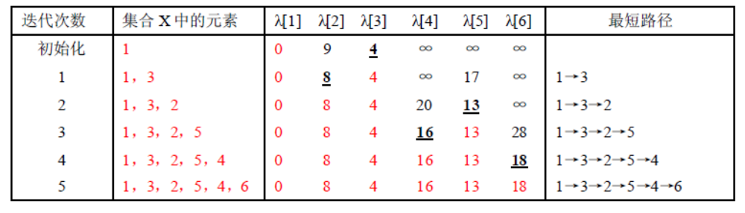
Dijkstra算法：

Slide 12
给出一个分治算法来找出n 个元素的序列中的第2大元素，并分析算法的时间复杂度。
解：当序列A[1..n]中元素的个数n=2 时，通过直接比较即可找出序列的第2 大元素。当n>2 时，先求出序列A[1..n-1]中的第1 大元素x1 和第2 大元素x2；然后，通过2次比较即可在三个元素x1，x2 和A[n]中找出第2 大元素，该元素即为A[1..n]中的第2 大元素。
SecondElement(A[low..high],max1,max2)
{//假设主程序中调用该过程条件为high-low>=2
if(hight-low= =2)
{ if(A[low]<A[hight]){max2= A[low];max1=A[high];}
else {max2= A[high];max1=A[low];}
}
else{
SecondElement(A[low..high],x1,x2);
if(x1<=A[n]) { max2=max1; max1=A[n];}
else if(x2>=A[n]) { max2=x2; max1=x1; }
else { max2=A[n]; max1=x1; }
}
}
T(n)=T(n-1)+2；T(2)=1。解得T(n)=2n-3。

Slide 13
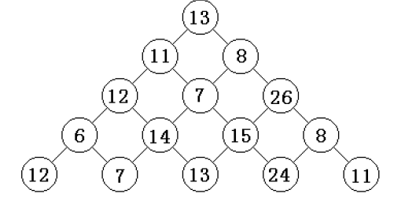
数塔问题。有形如下图所示的数塔，从顶部出发，在每一结点可以选择向左走或是向右走，一起走到底层，要求找出一条路径，使路径上的值最大。
for(r=n-2;r>=0;r--) //自底向上递归计算
for(c=0; 1 ;c++)
if( t[r+1][c]>t[r+1][c+1]) 2 ；
else 3 ；
c<=r;
t[r][c]+=t[r+1][c];
t[r][c]+=t[r+1][c+1]

Slide 14
B₁
12
C₁
3
14
2
10
9
D₁
6
6
5
A
5
B₂
10
C₂
E
4
5
D₂
2
1
13
8
B₃
12
C₃
10
11
求从A到E的最短路径和最短距离

Slide 15
解（一）建立动态规划逆序递推基本方程
1、划分阶段：将原问题按照空间划分为四个阶段，即n=4，阶段变量 k=1,2,3,4
B₁
12
C₁
3
14
2
10
9
D₁
6
6
5
A
5
B₂
10
C₂
E
4
5
D₂
2
1
13
8
B₃
12
C₃
10
11
k=1
k=2
k=3
k=4

Slide 16
2、定义状态变量s_{k}： 令s_{k}表示各阶段的起始位置，则各阶段的状态变量s_{k}及其状态集合S_{k}为:
B₁
12
C₁
3
14
2
10
9
D₁
6
6
5
A
5
B₂
10
C₂
E
4
5
D₂
2
1
13
8
B₃
12
C₃
10
11
k=1
k=2
k=3
k=4
当k=1时，s₁=A S₁={A}
当k=2时，s₂= B₁或B₂或B₃ S₂={B₁, B₂, B₃ }
当k=3时，s₃= C₁或C₂或C₃ S₃={C₁, C₂, C₃ }
当k=4时，s₄= D₁或D₂ S₄={D₁, D₂}

Slide 17
3、定义决策变量x_{k} (s_{k} ) ： 令x_{k} (s_{k} )表示从阶段k的s_{k}出发所做的选择。
B₁
12
C₁
3
14
2
10
9
D₁
6
6
5
A
5
B₂
10
C₂
E
4
5
D₂
2
1
13
8
B₃
12
C₃
10
11
k=1
k=2
k=3
k=4

Slide 18
各阶段的决策变量x_{k} (s_{k} )及其允许决策集合D_{k} (s_{k} )为:
x₁(s₁) ： x₁(A) = B₁或B₂或B₃ D₁(A)={B₁,B₂,B₃}
x₂(s₂) ： x₂(B₁) = C₁或C₂或C₃ D₂(B₁)={C₁,C₂,C₃}
x₂(B₂) = C₁或C₂或C₃ D₂(B₂)={C₁,C₂,C₃}
x₂(B₃) = C₁或C₂或C₃ D₂(B₃)={C₁,C₂,C₃} x₃(s₃) ： x₃(C₁) = D₁或D₂ D₃(C₁)={D₁,D₂}
x₃(C₂) = D₁或D₂ D₃(C₂)={D₁,D₂}
x₃(C₃) = D₁或D₂ D₃(C₃)={D₁,D₂}
x₄(s₄) ： x₄(D₁) = E D₄(D₁)={E}
x₄(D₂) = E D₄(D₂)={E}

Slide 19
4、确定状态转移方程：
B₁
12
C₁
3
14
2
10
9
D₁
6
6
5
A
5
B₂
10
C₂
E
4
5
D₂
2
1
13
8
B₃
12
C₃
10
11
k=1
k=2
k=3
k=4
状态转移方程： s_{k+1}= x_{k}

Slide 20
5、定义指标函数：
B₁
12
C₁
3
14
2
10
9
D₁
6
6
5
A
5
B₂
10
C₂
E
4
5
D₂
2
1
13
8
B₃
12
C₃
10
11
阶段指标：令 d_{k} (s_{k}, x_{k})---表示相邻两个城市之间的距离
最优指标函数：
f_{k} (s_{k})---表示从第k阶段的s_{k}到终点E的最短距离;
f₁ (s₁)即f₁ (A) ---表示从A到终点E的最短距离;

Slide 21
B₁
12
C₁
3
14
2
10
9
D₁
6
6
5
A
5
B₂
10
C₂
E
4
5
D₂
2
1
13
8
B₃
12
C₃
10
11
k=1
k=2
k=3
k=4
F₄(s₄)
F₃(s₃)
F₂(s₂)
F₁(s₁)

Slide 22
6、 建立逆序递推基本方程：
动态规划的逆序递推算法的基本方程为：
f_{k}(s_{k}) = min {d_{k}(s_{k},x_{k})+ f_{k+1}(s_{k+1})} k=4,3,2,1
x_{k}∈ D_{k} (s_{k})
f₅(s₅)=0
从边界条件出发逐段求得原问题的最短距离

